Slide 1
Βιογραφικό, Συνέντευξη και Δεξιότητες της Αγοράς Εργασίας
Ζαχαρίας Ιωάννου
BSc, Ma HRM, CIPD
Notes:
http://www.youtube.com/watch?v=z5nEcOAxQLE&feature=player_embedded

Slide 2
Συστάσεις – Εισηγητής
Ζαχαρίας Ιωάννου
Σύμβουλος / Εκπαιδευτής

Slide 3
Συστάσεις συμμετεχόντων

Slide 4
Βιογραφικό σημείωμα και συνοδευτική επιστολή
Συνέντευξη επιλογής
Δεξιότητες Αξιολογητών
Notes:
- Να ενισχύσουν τις πιθανότητες επαγγελματικής αποκατάστασης
-

Slide 5
Πρακτικές πληροφορίες
Πρόγραμμα
Διάλειμμα
Ερωτήσεις
Συμμετοχή
Σεβασμός
Επαγγελματισμός
Κινητά

Slide 6
Βιογραφικό Σημείωμα
Notes:
Ορισμός
Είναι ένα επίσημο έγγραφο το οποίο περιγράφει και παράλληλα προβάλει με σαφή και συνοπτικό τρόπο πληροφορίες για τις γνώσεις, προσόντα, δεξιότητες και εμπειρίες του/ της κατόχου του.
Σκοπός
Να οδηγήσει τον κάτοχο στην επιλογή
Ένα εργαλείο marketing (marketing the brand YOU)
Σκοπός: Να κερδίσεις την συνέντευξη
Παρουσίαση των στόχων, δεξιοτήτων, επιτευγμάτων και εμπειριών
Ως συστατικό της επικοινωνιακής δεξιότητας, συγκαταλέγεται στις
the ability to write clear, concise, well-structured and well-written documents.
People associate clarity of writing with clarity of thinking. ( δομημένη / συγκροτημένη σκέψη )
They associate accurate writing with a broader ability to pay attention to detail

Slide 7
Γραπτή επικοινωνία – Γραπτός λόγος
Ορισμός
Πλεονεκτήματα
Notes:
Πλεονεκτήματα γραπτού έναντι προφορικού
για να επικοινωνείτε σταθερά το ίδιο μήνυμα σε όλους
Εξασφαλίζει την μετάδοση του μηνύματος δομημένη σε σταθερή και αμετάβλητη μορφή προς όλους τους αποδέκτες
Εξασφαλίζει ένα σταθερό αρχείο που ο μπορεί να ανατρέξει είτε ο πομπός είτε ο δέκτης σε οποιαδήποτε χρονική στιγμή
Είναι εξαιρετική μορφή επικοινωνίας για μακροσκελή και εξειδικευμένα μηνύματα
Διασφαλίζει την αυθαίρετη παρέμβαση και αλλαγή του μηνύματος vs διαπροσωπικής επικοινωνίας που από τη στιγμή που μετέδωσες τη λέξη / φράση δεν μπορείς να την πάρεις πίσω
Είναι σαφής, περιεκτική και ακριβής στην πλειονότητα των περιπτώσεων
Εξυπηρετεί την ενημέρωση/πληροφόρηση πολλών αποδεκτών ταυτόχρονα
Αποτελεί ιστορικό ή νομικό στοιχείο που μπορεί να χρησιμοποιηθεί για ποικίλους λόγους
Είναι πιο επίσημο
Verba volant, scripta manent is a Latin proverb. Literally translated, it means "spoken words fly away, written words remain".
This phrase seems to come from a speech of Caius Titus of the Roman Senate,^{[1]} who suggests that spoken words might easily be forgotten, but written documents can always be conclusive in public matters. A related meaning is that if two people want to establish a formal agreement about something, it is better to put it in writing, rather than just having a oral agreement.
Μειονεκτήματα της γραπτής επικοινωνίας:
Έχει σημαντικό κόστος στην ανάπτυξη, την προώθηση και την διατήρηση της
Η δόμηση της είναι σταθερή όταν ολοκληρωθεί και δεν επιτρέπει αναθεωρήσεις
Δεν παρέχει τις περισσότερες φορές άμεση ανατροφοδότηση – πως νιώθει εκείνος που το διαβάζει

Slide 8
Ο γραπτό κείμενο είναι ποιοτικό όταν :
Συγγράφεται και να παρουσιάζεται με τρόπο ώστε α) να μεταδίδει με ορθότητα και ακρίβεια το μήνυμα στον αναγνώστη β) του κεντρίζει το ενδιαφέρον να το διαβάσει και να πράξει αναλόγως
Notes:
Αποφύγετε μεγάλες ατελείωτες προτάσεις
Πρόταση
17 – 20 λέξεις μετά το κείμενο αρχίζει και γίνεται δυσνόητο και δυσανάγνωστο
Κουράζουν τον αναγνώστη και δυσκολεύουν το νόημα
Παράγραφος ( 7 – 8 σειρές )
What makes these well-written paragraphs?
κάθε παράγραφος αντανακλά ένα θέμα / ιδέα.
Η κύρια ιδέα στην Αρχή
Το υπόλοιπο της παραγράφου στηρίζει / ενισχύει την ιδέα
Σημεία στίξης : σύμβολα ή σημάδια που τοποθετούνται ανάμεσα στις λέξεις
Τροχονόμοι του γραπτού λόγου – κατευθύνουν τον αναγνώστη
Τελεία και κόμμα, 80%
Αγαπητοί συνεργάτες,
Ευχαριστώ θερμά / εκ των προτέρων για την κατανόηση σας
Με εκτίμηση ( αποδίδεις αξία στον παραλήπτη )
Θα το εκτιμούσαμε αν…..
Δυστυχώς = δείχνει ότι συμμερίζεσαι …
Αποφύγετε λέξεις / φράσεις με αρνητικό μήνυμα / εκλαμβάνονται αρνητικά ή που δυσκολεύουν την κατανόηση
Ενεργητικά Ρήματα
Το υποκείμενο ( δηλ εσείς) ενεργεί, κινείται, κάνει κάτι …( ανέπτυξα, δραστηριοποιούμαι, συμμετέχω, εργάζομαι …)
Τα ρήματα είτε στην ενεργητική είτε στην παθητική φωνή προσδίδουν / έχουν Δυναμική – ενέργεια στο κείμενο
When writing, choose verbs over nouns – verbs bring clarity ( σαφήνεια ) and energy ( ενέργεια ) to your text.
Ενεργητική φωνή
Write your verbs in the active, not passive, form
Τα επαρχιακά γραφεία να αποστέλλουν την αλληλογραφία αντί του ( Το υποκείμενο ενεργεί )
Η αλληλογραφία να αποστέλλεται από τα επαρχιακά γραφεία ( Το υποκείμενο μένει παθητικό )
To inject energy ( ενέργεια ) and confidence ( αυτοπεποίθηση ) into our writing, we need to write predominantly in the active voice, although in some cases the passive voice is appropriate.

Slide 9
Πριν συντάξεις / γράψεις καθόρισε
Για ποιο λόγο γράφω
Ποιος είναι ο Αναγνώστης
Τι θα πρέπει να ξέρει
Τι θα ήθελα να νιώσει
Τι θα ήθελα να κάνει
Notes:
Σκοπός – Μήνυμα της επικοινωνίας ( Γιατί επικοινωνώ )
Decide what the purpose of communication is.
Be sure every sentence ( πρόταση ) and every paragraph ( παράγραφος) helps accomplish this purpose of writing
Ποιος είναι ο αναγνώστης σας και ποιες είναι οι ανάγκες / προσδοκίες του;
Arouse the reader's interest.
Include thoughts and images that will capture your reader's attention and get them involved in what you have to say.
Choose words or phrases / develop statements that empahsize your strengths / capabilities / potentials
Writing like any form of communication creates the feeling response ( συναισθηματική αντίδραση του Παραλήπτη )
Readers will respond favorably ( ανταποκριθούν / αντιδράσει θετικά ) if they feel positively ( νιώσουν θετικά ) –
the letter meet their needs – what they are looking for ( το γραπτό καλύπτει, πληροί τις ανάγκες του )
People nowadays, due to the overload of written information, read selectively – scan letters
Make a Finishing Touch. Look at what you've written from the reader's point of view.
Make your writing simple and clear.
Rearrange and improve the order and flow, if necessary.

Slide 10
Κριτήρια ποιότητας γραπτού λόγου
…………………
…………………
Notes:
Παράμετροι οι οποίοι καθορίζουν την ποιότητα και κατά επέκταση την αποτελεσματικότητα του γραπτού λόγου
Στο κατά πόσο / σε πιο βαθμό ένα γραπτό κείμενο
Ελκύει, κεντρίζει την προσοχή και το ενδιαφέρον,
Τεκμηριώνει αυτά που γράφει
Να είναι σύντομο, σαφές και επί της ουσίας , kiss
Να είναι καλά δομημένο ( σειρά, τάξη, ενότητες, να ξεχωρίζει το ένα κεφάλαιο από το άλλο – δομή κατευθύνει το αναγνώστη και στέλνει ένα μήνυμα ότι μια δόμηση στη σκέψη)
Να είναι γραμματικά, συντακτικά και ορθογραφικά σωστό
ευανάγνωστα, ( να διαβάζεται εύκολα ) κατανοείται εύκολα
Να μεταδίδουν με ακρίβεια και σαφήνεια τα μηνύματα που θέλετε να επικοινωνήσετε;
Να συμβάλλουν στη δημιουργία και συντήρηση θετικής αντίληψης / εικόνας / εντύπωσης για το συγγραφέα και τον επαγγελματισμό του το οποίο με την σειρά του αντικατοπτρίζει και την εικόνα της επιχείρησης του
Παρουσίαση βοηθά στην εικόνα – εντύπωση
Ένα γραπτό κείμενο
Δομή
Περιεχόμενο
Συντομία
Σαφήνεια
Λεξιλόγιο
Γραμματική
Τεκμηρίωση
Παρουσίαση

Slide 11
Χαρακτηριστικά επαγγελματικού βιογραφικού
Ευανάγνωστο
Σωστά Δομημένο
Γραμματικά σωστό
Λεξιλόγιο
Επίκαιρο
Σύντομο & περιεκτικό
Καλαίσθητη παρουσίαση
Δυνατά σημεία
Notes:
Δομή = ( πως οργανώνονται / ταξινομούνται οι πληροφορίες ενός κειμένου ) με ενότητες – λογική σειρά των πληροφοριών δηλώνει ότι έχεις επιχειρηματική σκέψη / καλά οργανωμένος
Πρόσφατο = updated info
Check for spelling and grammatical errors
Επιχειρησιακή επικοινωνία less is more – KISS technique ( Keep it short and simple ) – never use 2 words if one is enough
Visually appealing / attractive ( καλή παρουσίαση - οπτικώς ελκυστικό )
Να είναι σωστά δομημένο
Να είναι ευανάγνωστο
Να είναι γραμματικά σωστό
Να είναι σαφές και περιεκτικό
Να είναι ευπαρουσίαστο
Να τονίζει τα δυνατά σημεία
Να είναι επίκαιρο
Να γράφεται σε επαγγελματική γλώσσ

Slide 12
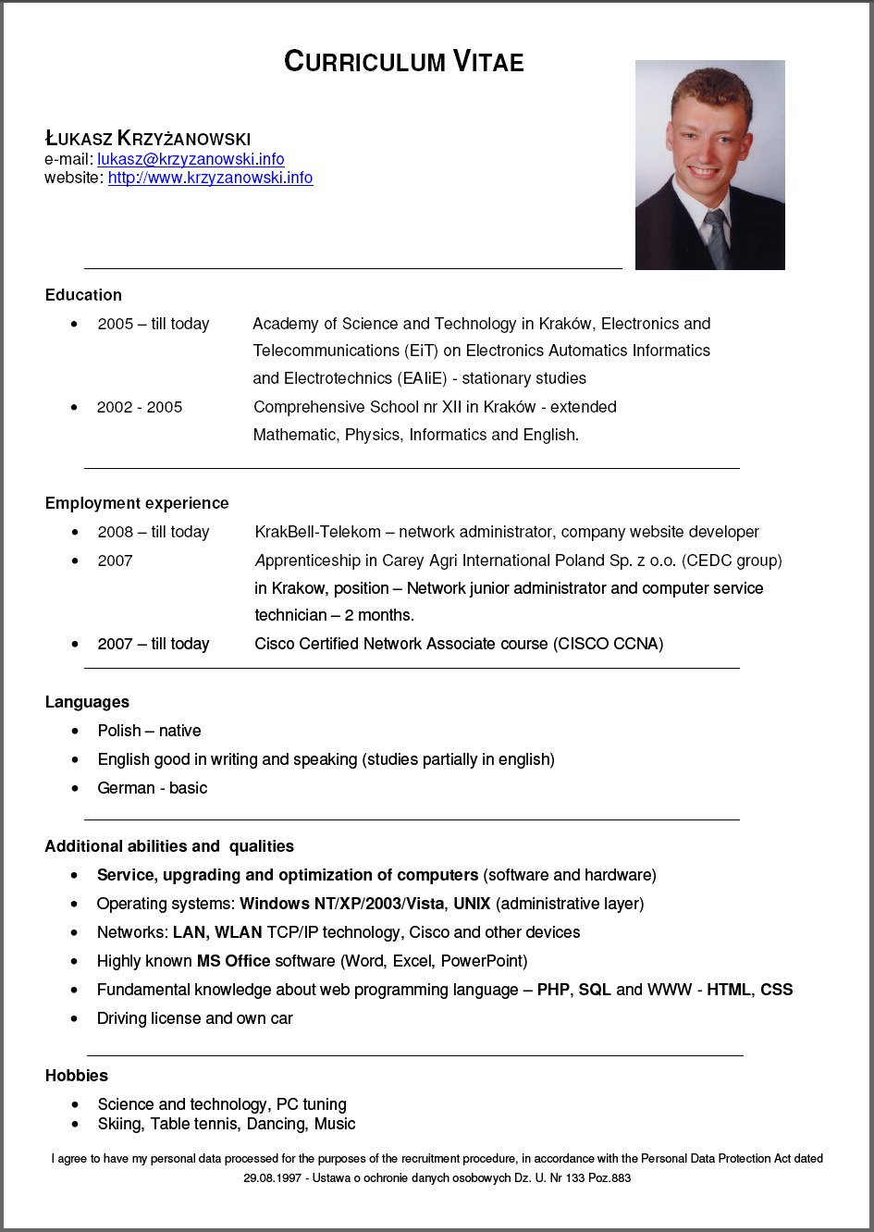
Ενότητες βιογραφικού
Προσωπικά στοιχεία
Μορφωτικό επίπεδο
Διπλώματα / επιτεύγματα
Επαγγελματική εμπειρία
Δεξιότητες
Επαγγελματική κατάρτιση
Ενδιαφέροντα
Άλλες πληροφορίες
Συστατικές επιστολές
Notes:
Άλλες πληροφορίες
Αναφερθείτε σε θέματα όπως: η δυνατότητα ταξιδιών στο εξωτερικό
Δυνατότητα εργασίας σε βάρδια
Άδεια οδηγήσεως
Χρονολογικά κενά
Περιττές λεπτομέρειες
Εκφράσεις με δόση υπερβολής
Υπερεκτίμηση δεξιοτήτων χωρίς τεκμηρίωση
Πρώτο αντί του τρίτου προσώπου
Χρώματα και σχέδια εκτός αν
Συστατικές επιστολές υποκειμενικής φύσης

Slide 13
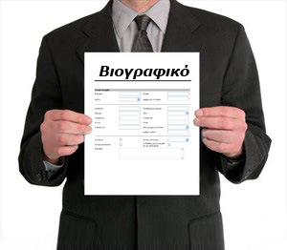
Βιογραφικό και χαρακτηριστικά υποψήφιου
Notes:
Δομή = ( πως οργανώνονται / ταξινομούνται οι πληροφορίες ενός κειμένου ) με ενότητες – λογική σειρά των πληροφοριών δηλώνει ότι έχεις επιχειρηματική σκέψη / καλά οργανωμένος
Πρόσφατο = updated info
Check for spelling and grammatical errors
Επιχειρησιακή επικοινωνία less is more – KISS technique ( Keep it short and simple ) – never use 2 words if one is enough
Visually appealing / attractive ( καλή παρουσίαση - οπτικώς ελκυστικό )
Επιμέλεια
Δόμηση στη σκέψη
Οργανωτική ικανότητα
Δεξιότητα γραπτού λόγου
Προσοχή στην ποιότητα
Επαγγελματισμός

Slide 14
Συνήθη ερωτήσεις
Υπάρχει ιδανικό μέγεθος ενός cv;
Πότε αναθεωρείται το βιογραφικό;
Είναι το βιογραφικό κριτήριο επιλογής;
Είναι το βιογραφικό μέσο “πώλησης”
Σε τι γλώσσα να συντάξω το βιογραφικό,
Έχω ασχοληθεί με τη μουσική, να το αναφέρω;
Μπορώ να τοποθετήσω φωτογραφία;
Να συμπεριλάβω εποχιακή απασχόληση;
Notes:
Size of cv
Don’t waste too much space in factors of low impact / for unnecessary details
Less is more - KISS
Το βιογραφικό δεν πρέπει να είναι ούτε υπερβολικά αναλυτικό με αχρείαστες η περιττές πληροφορίες αλλά ούτε και ελλιπές παραλείποντας σημαντικά και ουσιώδη στοιχεία που πρέπει να συμπεριληφθούν και πιθανόν να κάνουν τη διαφορά.
Στέλνει και ένα μήνυμα για την γραπτή επικοινωνιακή σου ικανότητα
- Ικανότητα να συνοψίσεις / κάνεις περίληψη κ.α
Μέχρι και 70% της προσωπικής και επαγγελματικής ανάπτυξης των ανθρώπων προέρχεται από εμπειρίες
Εμπειρίες = οι γνώσεις οι οποίες αποκτούμε / οι δεξιότητες οι οποίες αναπτύσσουμε / οι πληροφορίες οι οποίες λαμβάνουμε από αυτά τα οποία βιώνουμε / ζούμε κοκ τα οποία μας βοηθούνε να γίνουμε καλύτεροι / βελτιωθούμε / αναπτυχθούμε …..
Qualities / competencies gained via Experiences and are useful in the workplace and will be recognised by the employer
Teamwork
task oriented
Communication
Organisation
Time mgt
Lying in a cv is a risky strategy as it can put in danger u Integrity and Reputation ( Ακεραιότητα και τη φήμη )
Don’t try to hide mistakes or shortcomings
What is important is to recognize your mistakes and What you have learnt from the mistakes and what action u have taken to improve / correct / change
Honesty and Integrity are valuable qualities

Slide 15
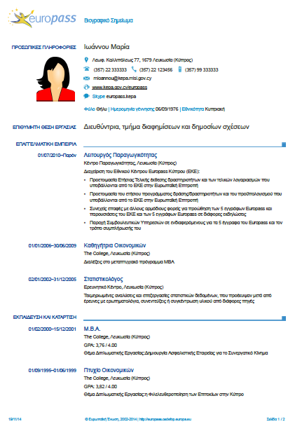
Το πρότυπο βιογραφικού της Ευρωπαϊκής Ένωση
www.kepa.gov.cy/europass/
Notes:
Βιογραφικό Σημείωμα Europass (Europass CV) αποτελεί τον κεντρικό άξονα του φακέλου Europass, συμπληρώνεται από εσένα τον ίδιο και σου προσφέρει τη δυνατότητα να παρουσιάσεις µε σαφή και συνοπτικό τρόπο πληροφορίες για το σύνολο των επαγγελματικών προσόντων και ικανοτήτων σου, καθώς επίσης και άλλα προσωπικά σου στοιχεία. Στο Europass CV έχεις τη δυνατότητα να επισυνάψεις άλλα έγγραφα Europass και άλλες πληροφορίες που μπορούν να προστεθούν µε τη μορφή ενός ή περισσότερων παραρτημάτων

Slide 16
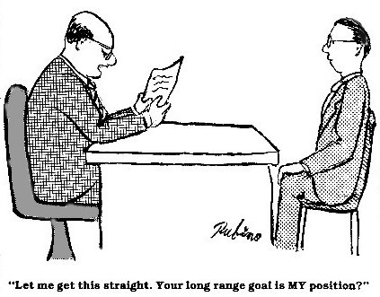
The CV is an extremely important document!!
Customer’s complaints - customers’ complaints

Slide 17
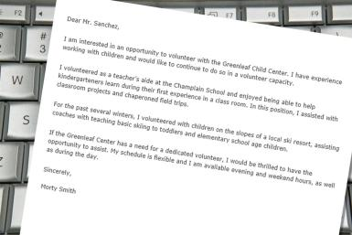
Συνοδευτική επιστολή
Ορισμός
Σκοπός
Notes:
Είναι μια προσωπική σύσταση ( Personal recommendation )
Στέλνει ένα μήνυμα αναφορικά με την ποιότητα του γραπτού σας λόγου
Δίνει την ευκαιρία στον Αιτητή να:
Συστηθεί ( προσωπική σύσταση )
Εξηγήσει την καταλληλότητα του για τη θέση
Υποκινήσει τον αναγνώστη να διαβάσει το βιογραφικό
our cover letter should be specific to the position you are applying for, relating your skills and experience to those noted in the job posting. Your cover letter is your first (and best) chance to make a good impression.
Perfection matters when writing cover letters. Every cover letter you write should be customized for the job you are applying for, clear and concise, grammatically correct, and error-free
Είναι μια προσωπική σύσταση
Υποδηλώνει πραγματικό ενδιαφέρον
Μεταδίδει επαγγελματισμό
Δίνει ένδειξη για την ικανότητα στο γραπτό λόγο
Επεξηγεί την καταλληλότητα του/της κατόχου
Παρακινεί τον αναγνώστη να διαβάσει το βιογραφικό

Slide 18
Μια επαγγελματική συνοδευτική θα πρέπει
Να είναι προσαρμοσμένη στη θέση
Να έχει σωστή δόμηση
Να γράφετε σε επαγγελματική γλώσσα
Να έχει λογικό ειρμό και συνοχή λόγου
Να δίνει έμφαση στα δυνατά σημεία
Να είναι γραμματικά σωστή
Να έχει θετικό τόνο και ευγενικό ύφος
Να είναι σύντομη και επί της ουσίας
Notes:
our cover letter should be specific to the position you are applying for, relating your skills and experience to those noted in the job posting. Your cover letter is your first (and best) chance to make a good impression.
Perfection matters when writing cover letters.
Every cover letter you write should be customized for the job you are applying for, clear and concise, grammatically correct, and error-free
Times New Roman, Arial
Μέγεθος 11 – 12
Μαύρο χρώμα
1 σελίδα – (KISS)
Έντονο μαύρο
σαφώς πιο ευανάγνωστη, με ειρμό και συνέπεια στο λόγο
σύνοψη / περίληψη των σχετικών σας προσόντων και έμφαση στα σημεία που ευνοούν / στηρίξουν την υποψηφιότητά σας / ανταγωνιστικό σας πλεονέκτημα
Επαγγελματικός τρόπος σύνταξης
Γραμμένη στην ίδια γλώσσα με το βιογραφικό σημείωμα
Με θέμα (subject)
Απευθύνεται στον υπεύθυνο της διαδικασίας ή στο αρμόδιο τμήμα
Δεν υπερβαίνει τη μία σελίδα και δεν ξεπερνά τις 2-4 (σύντομες) παραγράφους.
Γραμμένη με το ίδιο φόντο και τυπωμένη στο ίδιο χαρτί με το βιογραφικό
Μπορεί να είναι διαφορετική γραμματοσειρά
Πλήρης διεύθυνση
Σωστή προσφώνηση
Σωστό κλείσιμο
Χωρίς ορθογραφικά και συντακτικά λάθη
ευγενικός χαρακτήρας /ύφος αλλά όχι υπερβολές
ενεργό ενδιαφέρον για τη θέση ή την εταιρεία
αλλά όχι ανυπομονησία!
Όχι αυτούσια τμήματα από το βιογραφικό

Slide 19
Συνέντευξη Εργασίας
Ορισμός και πλεονεκτήματα
Notes:
Είναι μια δομημένη συζήτηση μεταξύ, του εκπροσώπου της Εταιρείας και του υποψηφίου, με σκοπό τη συλλογή πληροφοριών για το βαθμό καταλληλότητας του υποψηφίου με βάση της προδιαγραφές της θέσης
Διαπροσωπική επαφή
Ερωτήσεις
Διευκρινήσεις
Αξιολόγηση δεξιοτήτων
Γλώσσα σώματος

Slide 20
Έντυπα στελέχωσης
Περιγραφή εργασίας
Προδιαγραφές ατόμου
Notes:
Την γενική ευθύνη και το γενικό σκοπό της θέσης ( job main purpose )
Τα συγκεκριμένα καθήκοντα / ευθύνες της θέσης τα οποία ο κάτοχος της έχει υποχρέωση να εκτελεί
( με σειρά προτεραιότητας ανάλογα του ποσοστού του εργάσιμου χρόνου που απαιτούν για την διεκπεραίωση τους ).
The essential and desirable skills and qualifications to be possessed by the Job holder in order to carry out the job up to the expected standards

Slide 21
Ομαδική άσκηση
Καθήκοντα
Προσόντα
Notes:
Σύνταξη βασικών καθηκόντων και απαιτούμενων προσόντων της θέσης Προσωπικής Βοηθού

Slide 22
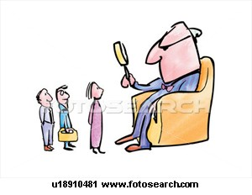
το πιο κατάλληλο άτομο για τη θέση;

Slide 23
Καταλληλότητα
Γνώσεις και ικανότητες
Προσωπικότητα
Παρακίνηση – Κίνητρα
Προσαρμοστικότητα
Προοπτική
Notes:
Μπορεί να κάνει την εργασία;
Έχει την απαιτούμενη διάθεση και ενδιαφέρον;
Έχει τα χαρακτηριστικά προσωπικότητας που απαιτούνται για τη θέση
Μπορεί να δέσει με το περιβάλλον/ομάδα;
Έχει τις προοπτικές για το μέλλον;

Slide 24
Δομή συνέντευξης επιλογής
ΣΤΑΔΙΟ | ΣΚΟΠΟΣ | ΕΝΕΡΓΕΙΕΣ
ΑΝΟΙΓΜΑ | Προσαρμογή και εξοικείωση | Γνωριμία με υποψήφιο και επεξήγηση της διαδικασίας
ΚΥΡΙΩΣ ΜΕΡΟΣ | Συλλογή των απαιτούμενων πληροφοριών για τον / την Υποψήφιο / α | Ανασκόπηση Βιογραφικού Ερωτήσεις Ακρόαση
 | Ενημέρωση υποψηφίου από τον Αξιολογητή | Παροχή πληροφοριών για τη θέση και τον οργανισμό
 | Αμφίδρομη επικοινωνία | Υποβολή ερωτήσεων από τον Υποψήφιο
ΚΛΕΙΣΙΜΟ | Ενημέρωση για τη διαδικασία | Κάρτα και χαιρετισμός
ΜΕΤΑ | Αξιολόγηση και ενημέρωση | Συμπλήρωση εντύπου αξιολόγησης Ενημέρωση υποψηφίου για το αποτέλεσμα της διαδικασίας

Slide 25
Ερωτήσεις συνέντευξης
Που αποσκοπεί η κάθε ερώτηση
Από πού πηγάζουν οι ερωτήσεις της συνέντευξης εργασίας
Notes:
Η κάθε ερώτηση αποσκοπεί στο να εξετάσει το βαθμό καταλληλότητας του υποψηφίου με βάση τις απαιτήσεις και προδιαγραφές της θέσης
Μπορεί - έχει τις δεξιότητες
Έχει τη διάθεση
Συνάδει με τ κουλτούρα
Έχει προοπτική

Slide 26
Είδος ερωτήσεων
Ερωτήσεις ακαδημαϊκού υποβάθρου
Ερωτήσεις αξιολόγησης κινήτρων
Ερωτήσεις εργασιακής εμπειρίας
Ερωτήσεις / τεστ αξιολόγησης των απαιτούμενων και επιθυμητών δεξιοτήτων
Ερωτήσεις / τεστ εντοπισμού / αξιολόγησης στοιχείων προσωπικότητας
Ερωτήσεις εκτίμησης καταλληλότητας
Notes:
Why do you want to work for us?
What attracted u to apply for this position
They are seeking assurance that you want to work for this company in this job.
They want to know you are genuinely interested in the company and the opportunities this job provides.
You need to demonstrate that you understand what makes this company different from its competitors - show that you have done some research. Think about what really appeals to you about this job and company and how you can stand out from the other people who are applying for this job
Stress your enthusiasm for the job.
Τεχνικών γνώσεων
Υποθετικού σεναρίου
Παρελθοντικής συμπεριφοράς
Καθοδηγητικές
Διερευνητικές
Περιγραφή υποψηφίου από τον υποψήφιο
Βασικές αρχές και αξίες
Δυνατά σημεία / γνωρίσματα
Αδυναμίες - Τομείς βελτίωσης
Ασχολίες / Ενδιαφέροντα
Συστάσεις

Slide 27
Απαγορευμένες ερωτήσεις
Οικογενειακή κατάσταση
Πολιτικές πεποιθήσεις
Στερεότυπα
Προσωπικές ερωτήσεις
Notes:
Οποιεσδήποτε προσωπικής φύσης ερωτήσεις θα πρέπει να συνδέονται άμεσα με την ικανότητα του υποψηφίου να διεκπεραιώσει τα καθήκοντα της εν λόγω θέσης
However, an employer may inquire about an applicant’s ability to perform certain job functions and, within certain limits, may conduct tests of all applicants to determine if they can perform essential job
Questions related to job responsibilities

Slide 28
Ομαδική άσκηση
Ερωτήσεις συνέντευξης
Notes:
Σύνταξη βασικών καθηκόντων και απαιτούμενων προσόντων της θέσης Προσωπικής Βοηθού

Slide 29
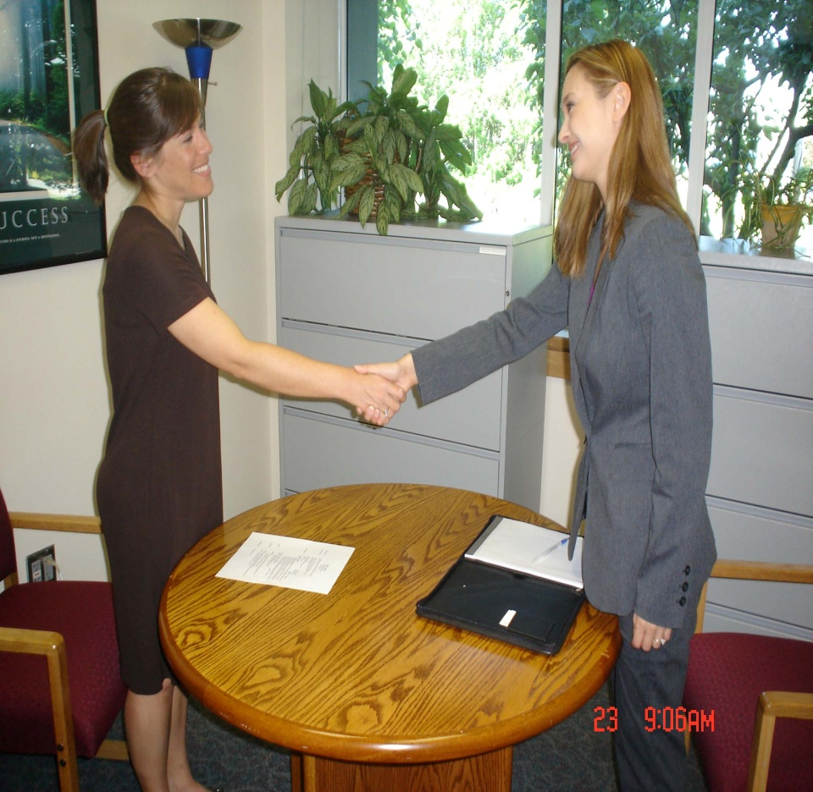
Κλείσιμο συνέντευξης
Δώστε ευκαιρία για ερωτήσεις
Ευχαριστείστε τον υποψήφιο
Ενημερώστε για τη διαδικασία
Δώστε κάρτα
Χαιρετίστε
Notes:
Wait for the interviewer to sit first

Slide 30
Έντυπο αξιολόγησης προσωπικής συνέντευξης
Κριτήρια / Παράμετροι | Βαθμός
Notes:
Could you please tell us a few thinks with regard to your dissertation - final project ( subject, research methods, study group, conclusions, recommendations etc?
Do you follow the developments of your subject? Are you aware about the new trends / contemporary methods / techniques in your field? ( keep your self updated with the developments of u profession )

Slide 31
Δεξιότητες Αξιολογητών Συνέντευξης
Notes:
Είναι μια δομημένη συζήτηση μεταξύ, του εκπροσώπου της Εταιρείας και του υποψηφίου, με σκοπό τη συλλογή πληροφοριών για το βαθμό καταλληλότητας του υποψηφίου με βάση της προδιαγραφές της θέσης

Slide 32
Αποτελεσματική Οργάνωση
CV
Ερωτήσεις
Οργάνωση Χώρου
Οργάνωση χρόνου
Notes:
Τι περιλαμβάνει η οργάνωση της συνέντευξης
Ετοιμασία ερωτήσεων
Αναφορά στις προδιαγραφές της θέσης
Ανασκόπηση CV υποψηφίων
Ετοιμασία χώρου συνέντευξης
Ειδοποίηση υποψηφίων

Slide 33
Αποτελεσματική Ακρόαση
Να ακούμε με πρόθεση πρωτίστως να κατανοήσουμε τόσο το λεκτικό όσο και το συναισθηματικό μέρος του μηνύματος
Notes:
Πως ερμηνεύετε το τι βλέπετε;
Τι επηρέασε την αντίληψη σας;
Τι βαθμό αληθοφάνειας έχει η αντίληψη σας;
Ο τρόπος με τον οποίο ερμηνεύουμε τα δεδομένα και τις πληροφορίες που λαμβάνουμε από το περιβάλλον μας
Λειτουργούν ασυναίσθητα στο υποσυνείδητο
Υποκειμενικές και επιλεκτικές
Είναι εσφαλμένες ή ανακριβείς
Δημιουργούν πραγματικότητα

Slide 34
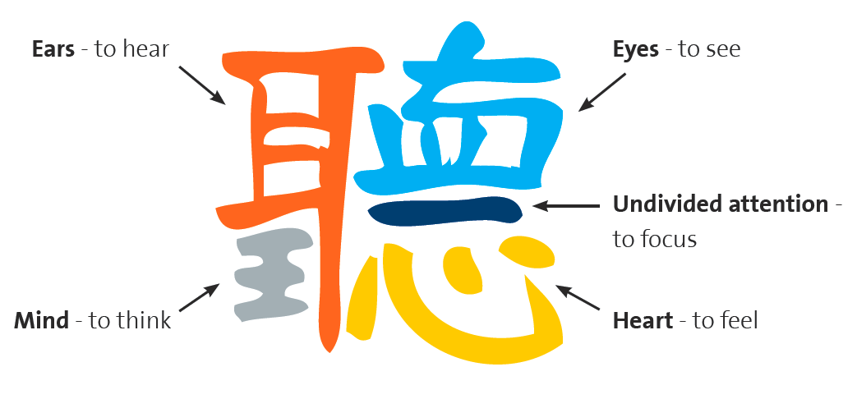
«Ακούω» με κινέζικους χαρακτήρες
Η ακρόαση δεν είναι μόνο τα αυτιά

Slide 35
Πρακτικές αποτελεσματικής ακρόασης
Ακούμε προσεκτικά την απάντηση
Απαντούμε με την ολοκλήρωση
Αποφεύγουμε επικριτικές δηλώσεις / σχόλια
Προσέχουμε τη γλώσσα του σώματος μας
Εξαλείφουμε θορύβους / παρεμβολές
Κρατάμε σημειώσεις
Επικεντρωνόμαστε στον ομιλητή
Κάνουμε ανοικτές ερωτήσεις
Notes:
Διαθέτουμε χρόνο να ακούσουμε
Αφήνουμε το συνομιλητή να εκφραστεί / εξωτερικεύσει ελεύθερα
Προσπαθούμε να μη διακόπτουμε και απαντούμε με την ολοκλήρωση του μηνύματος
Αποφεύγουμε επικριτικές δηλώσεις / σχόλια τα οποία βάζουν δυσκολεύουν την έκφραση ή/και θίγουν το συνομιλητή
Προσέχουμε όλο το μήνυμα και όχι επιλεγμένες λέξεις / φράσεις
στην αντίδραση απέναντι του
Αν έχω καταλάβει σωστά …
Μπορείτε να μου εξηγήσετε …
Τι ακριβώς εννοείτε ….
Σας καταλαβαίνω
Αντιλαμβάνομαι ότι….
Δώστε μου λίγο χρόνο να το καταγράψω
Ναι - Ναι συνεχίστε σας ακούω …

Slide 36
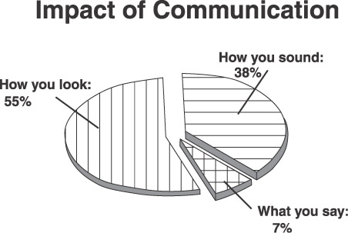
Μη λεκτική επικοινωνία
Ορισμός και σημασία
Φωνή
Λέξεις
Σώμα
Notes:
Wait for the interviewer to sit first
Ενισχύει και στηρίζει το λεκτικό μας μήνυμα
Μεταφέρει τα συναισθήματα μας
Συμβάλει στη συνεννόηση / κατανόηση

Slide 37
Πόσο καλά «διαβάζετε» τα μλ σημάδια
Notes:
Wait for the interviewer to sit first

Slide 38
Πλαίσιο αντιλήψεων
Το πώς «βλέπουμε» τα πράγματα / τον κόσμο»
Εμπειρίες
Βιώματα
Αξίες
ΜΜΕ
Μορφωτικό Υπόβαθρο
Κουλτούρα
Θρησκεία
Κοινωνικά
δίκτυα
Συναίσθημα
Συμπεριφορά

Slide 39
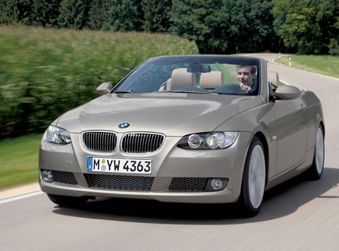
Πως λειτουργούν οι αντιλήψεις στην πράξη
Σκέψη
Ερμηνεία
Συναίσθημα
Συμπεριφορά

Slide 41
Υποκειμενικότητα αντιλήψεων
«Βλέπουμε τον κόσμο όπως είμαστε ή θέλουμε να είμαστε και όχι όπως πραγματικά είναι»
Stephen Covey

Slide 42
Σφάλματα αντιλήψεων στις συνεντεύξεις
Στερεότυπα και προκατάληψη
Υποθέσεις ή εντυπώσεις
Το σφάλμα της ομοιότητας
Το σφάλμα του ενός δυνατού χαρακτηριστικού
Το σφάλμα της 1^{ης} εντύπωσης
Το σφάλμα του τελευταίου περιστατικού
Notes:
Πως ερμηνεύετε το τι βλέπετε;
Τι επηρέασε την αντίληψη σας;
Τι βαθμό αληθοφάνειας έχει η αντίληψη σας;
Ο τρόπος με τον οποίο ερμηνεύουμε τα δεδομένα και τις πληροφορίες που λαμβάνουμε από το περιβάλλον μας
Λειτουργούν ασυναίσθητα στο υποσυνείδητο
Υποκειμενικές και επιλεκτικές
Είναι εσφαλμένες ή ανακριβείς
Δημιουργούν πραγματικότητα
Forming concussions on the basis of the first impression the candidate made
Unfavourable 1st impression is more resistant to change than a positive one
Stereotypes
The tendency to attribute positive or negative characteristics to a person on the basis of a general category. ( nationality, gender, religion )
The candidate is judged favourably or unfavourably solely on the basis of the particular group / category to which is perceived that he / she belongs.
Stereotypes are one of the main cause of discrimination
. Halo effect
Perception about a person is formulated on the basis of ONE / single favourable / unfavourable trait.
The halo effect may shut out other relevant and significant traits of the candidate which can make a difference
The halo affects the interviewer from taking a complete and accurate picture of the candidate. ( σφαιρική και ολοκληρωμένη εικόνα για τον υποψήφιο)
. Similarity error
Interviewers are positively predisposed towards job candidates that are similar to them in terms of background interests, hobbies etc.
5. Contrast errors
The tendency to compare candidates to other candidates interviewed at the same time rather than

Slide 43
Πρακτικές καλύτερης διαχείρισης αντιλήψεων στην επιλογή
Notes:
Μοιραστείτε με άλλους τις σκέψεις σας – 2^{η} ή και 3^{η} γνώμη προτού ερμηνεύσετε / καταλήξετε σε συμπεράσματα
Αποφύγετε όσο μπορείτε τις υποθέσεις – μη στηρίζεται της αποφάσεις σας σε υποθέσεις
Μην κρίνετε – βγάζετε εύκολα – γρήγορα συμπεράσματα μόνο από την 1^{η} εντύπωση
Διερευνήστε περαιτέρω – εις βάθος
Κάντε ανοικτές ερωτήσεις παρά υποθέσεις
Εξάγετε συμπεράσματα βάση στοιχείων / τεκμηρίων
Αποφύγετε την κατηγοριοποίηση και τις γενικεύσεις
Δείτε τα πράγματα από διαφορετική οπτική γωνία
Κατανοήστε ότι οι άλλοι βλέπουν τα πράγματα από τη δική τους οπτική γωνία – μην περιμένετε να σκέφτονται όπως εσείς
Διασταυρώστε τα δεδομένα / πληροφορίες
Διαχωρίστε το προσωπικό / κοινωνικό στυλ από το αποτέλεσμα
Εξέτασε το ταξίδι σου στην σκάλα πριν καταλήξεις σε πλάνο / απόφαση
Κατανόησε τη σκέψη σου
Κάνε ερωτήσεις
Έλεγξε τις σκέψεις σου / προβληματισμούς σου με άλλους
Επαληθεύεστε τις υποθέσεις – Καλύτερα μην κάνετε υποθέσεις για το πλάνο δράσεις / σκέψεις των άλλων - In fact, do not assume anything; always verify the things that you are thinking about the signals ( σημάδια – μη λεκτικά μηνύματα ) the other person gives you.
Ερευνήστε για στοιχεία
Αποφύγετε συνήθη στερεότυπα
Κατανόηση αντίθετης άποψης
Συμβουλευτείτε
Ερευνήστε
Ρωτήστε παρά να υποθέτετε
Δέστε τα πράγματα αλλιώς

Slide 44
Επαγγελματισμός
Σεβασμός
Συνέπεια
Συμπεριφορά

Slide 45
Ερωτήσεις – Συζήτηση
Μοιραστείτε τη σκέψη σας – 2^{η} – 3^{η} γνώμη

Slide 46
Σας ευχαριστώ!
Ζαχαρίας Ιωάννου

